Slide 1
kxr5s から 500 種類のロボットへ
コンパイル済み5体構成から、データ駆動の汎用ロボットプラットフォームへ
kxreus プロジェクト -- ファームウェア・アーキテクチャ検討資料

Slide 2
AGENDA
本資料の構成
0. 源流: 1990年代のリモートブレインロボット研究
1. 現状: kxr5s は何ができていて、何が限界か
2. 対象ロボットたち -- kxrl4t / kxrl4d / kxrl6 / kxrl2g
3. なぜ「コンパイルして詰め込む」方式は500種類に届かないのか
4. 目指す姿: ロボット非依存の汎用インタプリタ + データ配信
5. サーボID自動検出 x 3Dモデル選択のUX
6. 段階的ロードマップ(フェーズ1〜5)

Slide 3
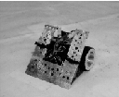



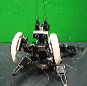
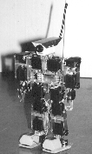
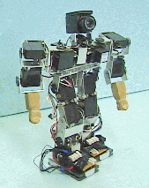
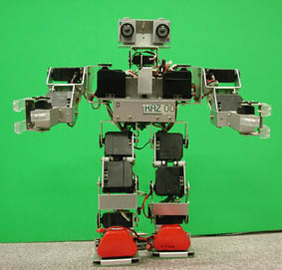

ORIGINS -- 1990s
源流: リモートブレインロボット研究(1990年代)
「脳」はトランスピュータ数十個+MEP搭載の視覚処理タワー + Sunワークステーション(学生間でソフト共有)。
「身体」はRC用アクチュエータ+受信モジュール+カメラ+映像送信機のみの軽量構成 -- 同じタワーに、
形態の異なる様々なロボット身体をつないで全身行動を実装した(出典: JSK Remote-Brained Robotics)。
車輪型(Wheeled)
4脚型(Quadruped)
ヒューマノイド型(Humanoid)
Sumo Robot
Distributed
Modular
Nomoid
Goemon
Tama
Kamakiri
Hanzou
Akira
Kaz
様々な形態のロボットで全身行動を実装し、ISRR・RSJで発表 -- 多数の博士論文もここから生まれた。
KXRのように、同じタワー/制御方式のまま様々な形態のロボット本体に載せ替えて動かす、という発想は
この「タワー(脳)は共通、身体は交換可能」という考え方に直接つながっている。
画像出典: JSK (東京大学 情報システム工学研究室) Remote-Brained Robotics ページ (jsk.t.u-tokyo.ac.jp/research/rbr/)

Slide 4
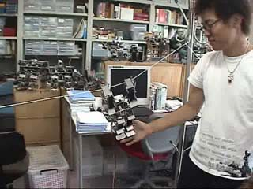
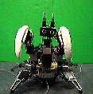
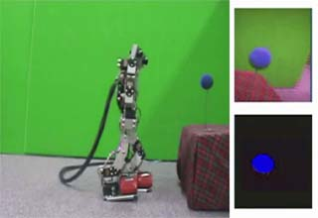
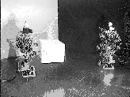
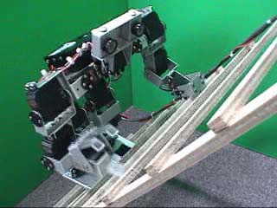
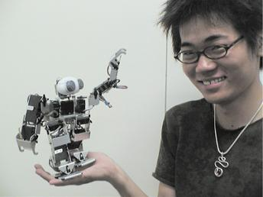
ORIGINS -- 1990s
実装された全身行動ロボットの例
ブランコ運動
４脚２腕かまきり型
ボールを探して拾ってくる
板の上でバランスをとる
小型ヒューマノイド
2台の小型ヒューマノイド
はしごを上る
相撲ロボット
手のひらに載る小型サイズ
いずれも「軽量な身体+無線+外部の強力な計算機」という同じ構成のまま様々な動作を実装した成果
(写真はJSK Remote-Brained Roboticsより。個別動作の厳密な記録写真ではなく代表画像)。

Slide 5
ORIGINS -- THEN vs NOW
当時と現在の計算機環境の比較
項目
1990年代(トランスピュータタワー)
現在(kxr)
「脳」側の計算機
トランスピュータ数十個+MEP(視覚処理)
+ Sun ワークステーション(ソフト共有)
スマホ・PC・GitHub(データ配信)
+ GPUサーバ(hatori/pro1, 学習用)
ロボット身体
RC用小型アクチュエータ+受信モジュール
+ カメラ + 映像送信機
RCB-4 + サーボ + M5StickV(カメラ)
+ AtomS3/M5StickC(WiFi)
通信方式
UHF無線(映像)+ RC無線(サーボ指令)
WiFi(HTTPS/POST)+ ESP-NOW
+ UART(RCB-4, 1.25Mbps/625kbps)
1系統が制御するサーボ数
20〜40個(ロボット形態により様々)
同程度の規模
(rcb4robotconfig.lの軸の組合せ)
ソフトウェアの共有方法
Sun ワークステーション上で
学生間が直接共有・継承
GitHub(downloadable_policies/,
urdf_viewer/)でクラウド共有
知能の実体
各自が書いた行動プログラム
(Transputer occam等)
学習済みNN方策
(int16量子化、将来はデータ駆動化)
変わったのは計算機の規模と共有手段(専用タワー→クラウド)-- 「脳は外、身体は軽量・交換可能」という
思想そのものは、1990年代のリモートブレインロボットからkxrまで一貫して受け継がれている。

Slide 6
CURRENT STATE
kxr5s: 1つのファームウェアで5種類のロボットに対応
・atoms3_m5stickv_kxr5s
・m5stickc_m5stickv_kxr5s
・NVSに保存したロボットIDで、起動時にどのロボット
として振る舞うか決まる
(kxrl4t / kxrl4d / kxrl6 / kxrl2g / kxra6g)
・各ロボットのNN重み・関節定義・モーションテーブルは
すべてコンパイル時にFlashへ焼き込み済み
1個のファームウェアイメージ
kxrl4t
kxrl4d
kxrl6
kxrl2g
kxra6g
Flashの使用率はすでに 78〜83%(atoms3 / m5stickc とも、5種類の時点で)。
各ロボットのNN重み・仕様・モーションテーブルを丸ごとコンパイルする方式は、
台数が増えるほど線形にFlashを消費する -- 500種類には物理的に届かない。

Slide 7
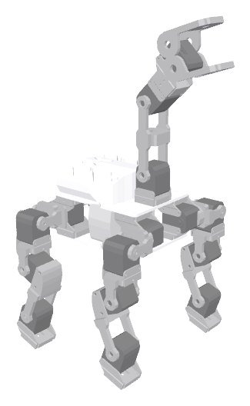
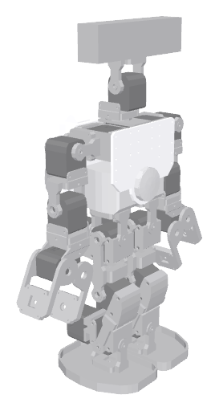
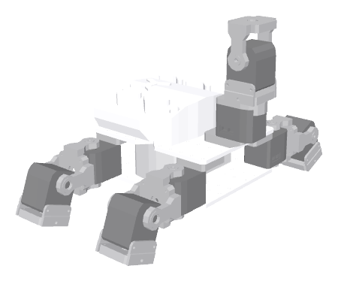
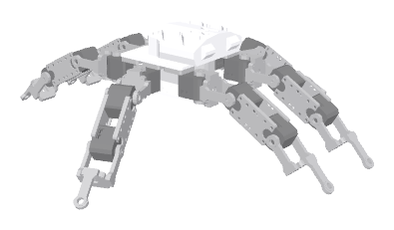
THE ROBOTS
対応する4体の実機モデル(URDF+3Dメッシュより自動レンダリング)
kxrl4t
(4脚, シンプル)
kxrl4d
(4脚+グリッパー)
kxrl6
(6脚)
kxrl2g
(2脚ヒューマノイド)
これらのモデルは ~/kxreus/urdfs/ に URDF + COLLADA メッシュとして既に存在し、
walking-kxr-rl の home.json が定める実際の「立ちポーズ」の関節角で描画している。
rcb4robotconfig.l のプロジェクトファイル名ごとに、同じ形式で 500 種類まで用意できる。

Slide 8
SOFTWARE ARCHITECTURE
kxr5sファームウェアのソフトウェア構成
main.cpp -- モード切り替え(ボタン長押し)
BRIDGE
PC/ATOM Echoと
RCB-4を直結
STATUS
通信状態の
表示専用
ROBOT
ロボットIDを
選ぶ(NVS保存)
POLICY
学習済み方策で
自律歩行
4つのモードが共有するライブラリ
Rcb4Link
RCB-4 UART制御
+ I2Cカメラ橋渡し
+ 内蔵IMU
policy
ロボット別NN重み・
サーボマップ・
モーションテーブル
net /
https_server
スマホ向け
制御ページ・
/info・ポリシー配信
EspNowLink /
HostRelay
PC・ATOM Echoとの
無線/USB橋渡し
500種類化(フェーズ4)で変わるのは policy ライブラリだけ -- コンパイル時の固定テーブルから、
ダウンロードした「ロボット記述ブロブ」を読む汎用インタプリタに置き換える。他は変更不要。

Slide 9
ROBOT DATA
policy ライブラリが持つ「ロボット依存データ」の内訳
1体のロボットにつき RobotEntry 1件(kRobots[])-- 中身は Actor 構造体(NNごと)+ モーションテーブル
NNの入出力
mean / inv_std(観測正規化)
action_scale(出力スケール)
主な利用元
NNの構造・重み
layers / layer_in / layer_out(層構成)
weights・biases(float、または量子化int16+scale)
・policy_mode -- NN推論・関節コマンド生成
身体パラメータ
servo_ids(関節→サーボID)
home_rad・joint_low/high(ホーム姿勢・可動域)
servo_direction(回転方向)
・rcb4_link -- servo_direction の適用
歩行コマンド範囲
command_vx_min/max・command_wz_max
phase_period_s・standing_fraction
stance_gravity・root_to_gyro
・robot_select_mode -- detect_ids でのサーボ照合
モーションテーブル
RobotEntry.motions[]
(番号+名前、RCB-4内蔵プログラムへのジャンプ先)
・bridge_mode / net -- モーションテーブルの一覧表示
識別・表示
name・detect_ids/detect_count(サーボ検出用)
display_rotation(液晶の向き)
500種類化(フェーズ4)では、この6カテゴリすべてを1つの「ロボット記述ブロブ」にまとめ、
コンパイル時の固定テーブルではなくダウンロードしたデータとして読む。

Slide 10
SYSTEM OVERVIEW
システム全体構成
PC / ATOM Echo
スマホ
(ブラウザ制御・3Dビューア)
HTTPS
GitHub
(downloadable_policies/)
GitHubに置いてあるもの(5種類時点):
・manifest.json(候補一覧)
・学習済みポリシー .bin
(NN重み、ロボットごと)
・RCB-4は実際のサーボを駆動
・サーボIDの配線状態を読み取り、
候補ロボットを絞り込む
(フェーズ1で /info に公開)
・カメラの見た目は変わらないが、
ロボット本体は500種類の
どれにでもなり得る
WiFi
(POST)
kxr5s
(AtomS3 / M5StickC)
USB-CDC/
ESP-NOW
M5StickV カメラ
(0x24 左目 / 0x25 右目)
I2C
計算機スペック(この構成図の要素)
UART (1.25M/625K)
AtomS3(ESP32-S3): 240MHz / RAM 512KB
/ Flash 8MB / 補助記憶: なし
M5StickC(ESP32): 240MHz / RAM 520KB
/ Flash 4MB / 補助記憶: なし
M5StickV(K210): 400MHz(RISC-V) / SRAM 8MB
/ Flash 16MB / 補助記憶: microSD(容量はカード依存)
RCB-4: CPU仕様は近藤科学非公開
/ 通信速度 1.25Mbps・625kbps
PC・スマホ: 使用機種に依存(対象外)
GitHub: クラウドサービス(対象外)
RCB-4 コントローラ
サーボ
バス

Slide 11
THE SCALE
rcb4robotconfig.l: 数百通りの組み合わせ
ロボットは「タイプ」(l2 / l4 / l6 ...)ごとに、
多数の独立した軸の組み合わせで定義されている:
・脚の種類 (:leg)
・腕の種類 (:arm)
・頭部の種類 (:head)
・胴体のバリエーション (:torso / :body)
・グリッパー・センサーの有無
・:project-file ごとに固有の名前
(kxrl4d, kxrl2makabe, kxrl2l6a4h2, ...)
→ urdfs/ には既に52種類のモデルが用意されている。
5種類(現状のkxr5s)
52種類(urdfs/に既存)
500種類(rcb4robotconfig.lの組み合わせ規模)

Slide 12
WHY IT DOESN'T SCALE
「コンパイルして詰め込む」方式の限界
Flashサイズ
ロボット1体分のNN重みは約100〜200KB。
500体分をコンパイルすると数十MB -- ESP32のFlash容量を大きく超える。
ビルドの複雑さ
500体分のヘッダファイル・重みテーブルを
1つのビルドに含めることになり、保守が破綻する。
今の設計の前提
policy::beginUpload() は「NNの重み」だけを差し替え対象にしていて、
層構成・サーボ数はコンパイル時の固定値のまま。

Slide 13
TARGET ARCHITECTURE
目指す姿: ロボット非依存の汎用インタプリタ
汎用ファームウェア
(全ロボット共通・1種類)
ロボット記述ブロブ
(NN形状・重み・サーボマップ・
ホーム位置・モーション)
GitHub上に
500種類分を公開
既存の仕組みをそのまま拡張する:
・policy::beginUpload() / saveUploaded() / loadSaved()
-- 今は「NNの重みだけ」が対象 → 層構成・サーボマップ・モーションテーブルも
含む「ロボット記述ブロブ」全体に対象を広げる
・スマホがGitHubから取得してPOSTする方式(ポリシー配信と同じ)
-- ロボット自身がHTTPSで直接GitHubを叩くと不安定になることは既に判明済み
・生成元は rcb4robotconfig.l の :project-file 名ごと
-- 既存のURDF/MuJoCo変換パイプラインと同じ場所で機械的に生成できる

Slide 14
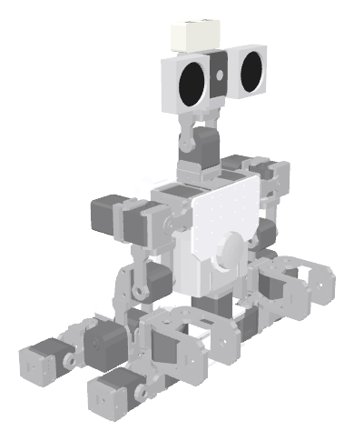
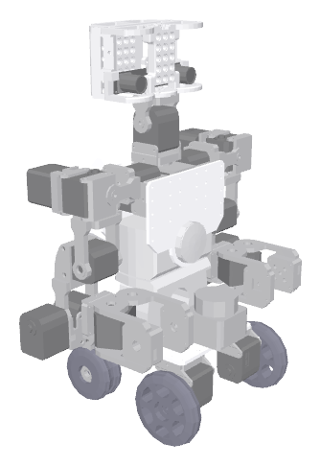
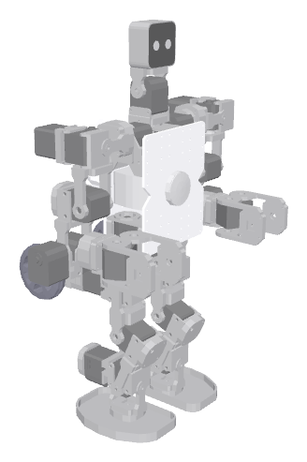
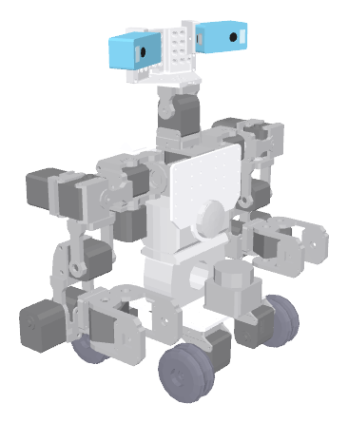
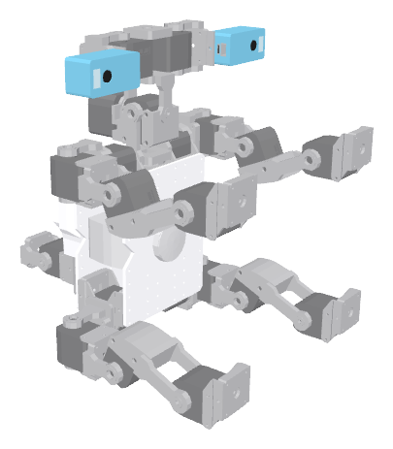
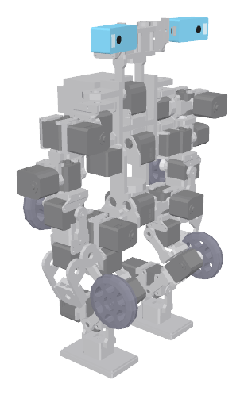
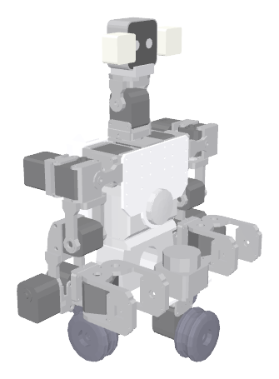
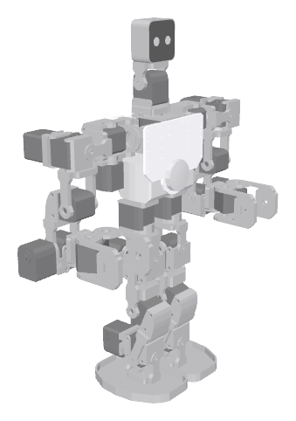
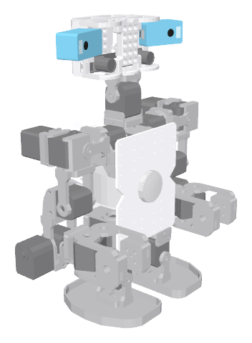
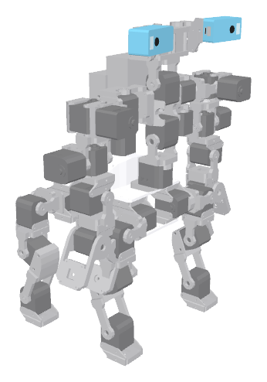
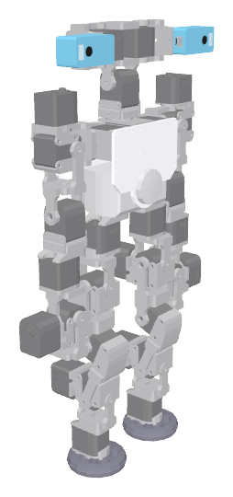
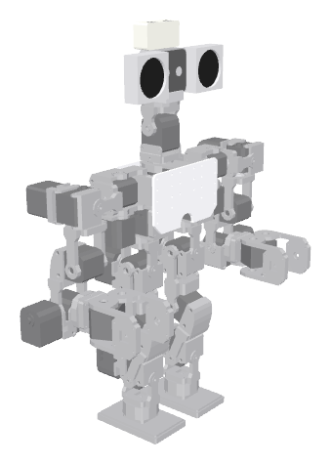
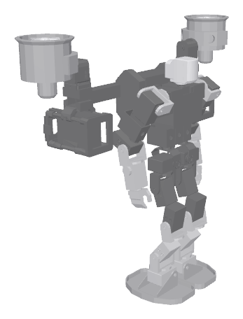
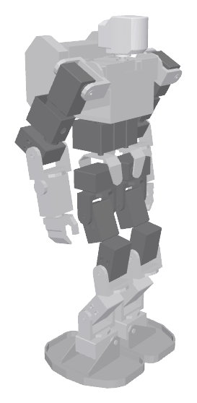
500 ROBOTS -- VARIETY
500種類に増えると、こんなロボットも対象になる
kxrkamakiri
kxrdw4a6h2m
kxrl2w2l6a6h2
kxrmw4a7h2g
kxrl4b1
kxrl2makabe
kxrow4a6h2m
kamakiri型
(固有デザイン)
差動車輪4+腕6+頭2
脚2+車輪2+脚6
+腕6+頭2
車輪4+腕7+頭2
+グリッパー
脚4+胴体
バリエーション1
makabe型
(脚2・固有デザイン)
オムニ車輪4
+腕6+頭2
kxrl2l6a7h2
kxrl2semi2022s
kxrl4c
kxrl2l7a7w
kxrroboset4
khranzaifly
khr20
脚2+脚6
+腕7+頭2
2関節2脚型
(シンプル二足)
4脚+双腕型
脚2+脚7
+腕7+車輪
roboset4型
(固有デザイン)
KHR系+ドローンロータ
(飛行ユニット付き)
KHR系ヒューマノイド
(ロータなし)
名称は rcb4robotconfig.l の軸(leg / arm / head / wheel / gripper 等)の組み合わせ、または固有デザイン名。
khranzaifly / khr20 は近藤科学KHRシリーズ系統(ドローンロータ付き/なし)-- いずれもurdfs/に同じ形式で用意できる。

Slide 15
500 ROBOTS -- SYSTEM
500種類スケールでのシステム構成
PC / ATOM Echo
スマホ
(候補一覧+3Dビューアから1体選ぶ)
HTTPS
GitHub
(500ロボット分の記述ブロブ)
GitHubに置いてあるもの(500種類時点):
・manifest.json
(500ロボット分の候補一覧+
各ロボットの期待サーボID集合)
・ロボット記述ブロブ .bin x 500
(NN形状・重み・サーボマップ・
ホーム位置・モーション、1体分ずつ)
・端末が保持するのは選んだ
1体分のブロブのみ(LittleFS)
・5種類版と物理構成(RCB-4/カメラ/
サーボバス)は全く同じ
WiFi
(選んだ1体分のブロブをPOST)
汎用ファームウェア
(全ロボット共通・1種類)
USB-CDC/
ESP-NOW
M5StickV カメラ
(0x24 左目 / 0x25 右目)
I2C
計算機スペック(この構成図の要素)
UART (1.25M/625K)
AtomS3(ESP32-S3): 240MHz / RAM 512KB
/ Flash 8MB / 補助記憶: なし
M5StickC(ESP32): 240MHz / RAM 520KB
/ Flash 4MB / 補助記憶: なし
M5StickV(K210): 400MHz(RISC-V) / SRAM 8MB
/ Flash 16MB / 補助記憶: microSD(容量はカード依存)
RCB-4: CPU仕様は近藤科学非公開
/ 通信速度 1.25Mbps・625kbps
PC・スマホ: 使用機種に依存(対象外)
GitHub: クラウドサービス(対象外)
RCB-4 コントローラ
500種類の
どれか1体
(実行時に決まる)

Slide 16
500 ROBOTS -- SOFTWARE
500種類スケールでのソフトウェア構成
main.cpp -- モード切り替え(ボタン長押し) ※変更なし
BRIDGE
変更なし
STATUS
変更なし
ROBOT
候補は500件、
選択後にダウンロード
POLICY
汎用インタプリタで
ブロブを実行
4つのモードが共有するライブラリ -- 太字が変わる部分
Rcb4Link
RCB-4 UART制御
+ I2Cカメラ橋渡し
+ 内蔵IMU
(変更なし)
policy
(汎用インタプリタ化)
コンパイル時の固定テーブル
ではなく、ダウンロードした
ブロブを解釈して実行
net /
https_server
スマホ向け
制御ページ・/info・
ブロブ配信
(候補が500件に)
EspNowLink /
HostRelay
PC・ATOM Echoとの
無線/USB橋渡し
(変更なし)
モード構成・main.cpp・他ライブラリは5種類版と同一 -- policy ライブラリの内部実装だけが
「コンパイル済みテーブルを読む」から「ダウンロードしたブロブを読む」に置き換わる。

Slide 17
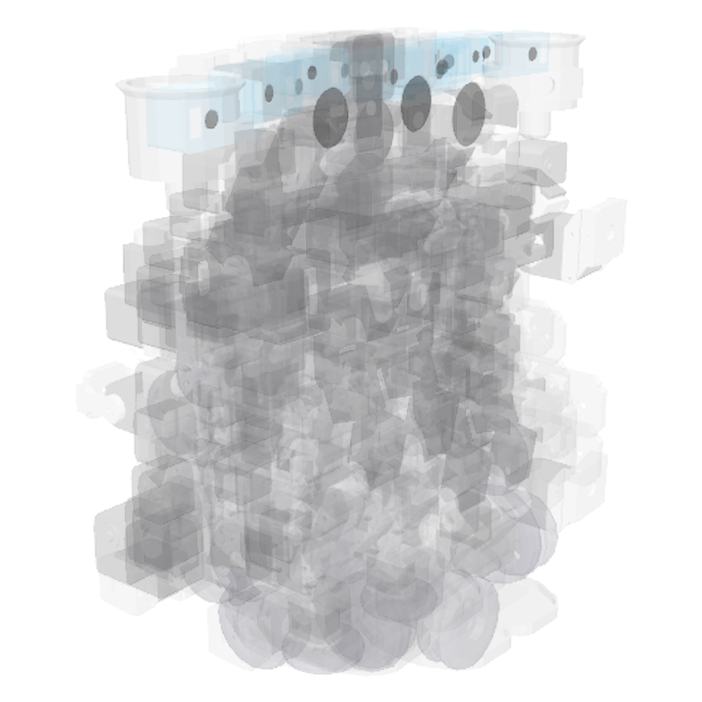
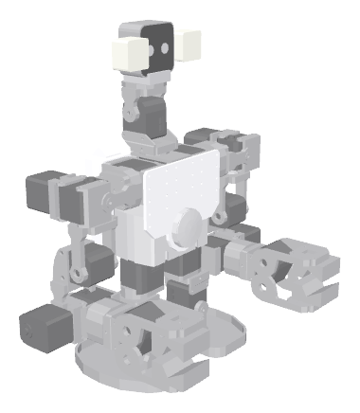
500 ROBOTS -- DATA
500種類スケールでのデータ構成
現状: コンパイル済みテーブル kRobots[5]
500種: ダウンロードした記述ブロブ(1体分)
kxrl4t 用 RobotEntry
NNの入出力
kxrl4d 用 RobotEntry
NNの構造・重み
身体パラメータ
kxrl6 用 RobotEntry
歩行コマンド範囲
kxrl2g 用 RobotEntry
モーションテーブル
kxra6g 用 RobotEntry
識別・表示
→ Flashに常時5体分が同居
(ビルド時に選べない・全部載る)
→ 選んだロボット1体分だけがLittleFSに存在
(残り499体分はGitHubに置いたまま)
500種を重畳
ブロブの中身自体は現状の6カテゴリ(スライド「policyライブラリが持つロボット依存データ」参照)と同じ -- 保存場所と生成タイミングが変わるだけ。

Slide 18
5 vs 500
5種類版 と 500種類版 の違い
項目
5種類(現状のkxr5s)
500種類(目指す姿)
保存場所
コンパイル時にFlashへ埋め込み
GitHubの記述ブロブ(必要な1体だけDL)
ファームウェア
5体分を1つのイメージに同梱
全ロボット共通の1種類のみ
ロボット追加
重み・仕様をfirmwareに追加して
再ビルド・再フラッシュ
ブロブを1個生成してGitHubに
置くだけ(firmware変更なし)
切り替え方法
NVSにIDを保存して再起動
(重みは既にFlash上)
ブロブをダウンロード・LittleFSに
保存して再起動
Flash使用量
ロボット数に比例して増加
(5種で78〜83%)
ほぼ一定
(インタプリタのコードサイズのみ)
サーボID検出
既知5体をスコアリング
同じロジックでGitHub上の
manifest(500件)をスコアリング

Slide 19
500 ROBOTS -- MEMORY
ファームウェア上のFlash使用量はどう変わるか
現方式はロボット1体につき約100〜200KBを消費し線形に増える -- 52種類でFlashを使い切る。
データ駆動方式は端末が保持するのは選んだ1体分のブロブのみで、台数に依らずほぼ一定。
100%
収まらない
収まらない
78%
75%
75%
50%
32%
25%
5種類
(atoms3)
5種類
(m5stickc)
52種類
に拡張したら
500種類
(現方式のまま)
500種類
(データ駆動方式)

Slide 20
USER EXPERIENCE
サーボID自動検出 x 3Dモデル選択
① RCB-4に配線されている
サーボIDを読み取る
② 既存のスコアリングで
候補ロボットを絞り込む
③ スマホのブラウザで
候補の3Dモデルを表示
④ 見た目を見て
タップして選ぶ
⑤ ロボット記述ブロブが
ダウンロード・保存される
kxr
候補ロボット
3Dビューア
3Dビューア
保存中
kxrl4t diff:0
候補を探す
kxrl4d diff:3
kxra6g diff:5
ダウンロード中…
タップして開始
この子に決定
✓
指でドラッグして回転
既に実機で動いている部分: サーボIDの対称差スコアで最良候補を選ぶロジック(本体液晶で確認可能)。
これから作る部分: 候補の複数提示(フェーズ1)/ 3Dビューア(フェーズ2)/ 選択UIの統合(フェーズ3)。

Slide 21
SERVO-ID DETECTION
サーボIDベクトルからのロボット認識方法
① RCB-4の全サーボスロットのMotorPositionを読み取る
(readServoPulses()) -- 値が0でないスロット番号の
集合を「配線されているサーボID」とする(wired[])
例: 配線サーボID = {1,2,3,5,8}
ロボットA 期待ID = {1,2,3,5,8}
diff = 0 → 最有力候補
② 各ロボット定義は「そのロボットで使われるはずの
サーボID集合」を持つ(policy::servoIdsOfRobot())
ロボットB 期待ID = {1,2,3,4,7}
diff = 4 → 候補から外れる
ロボットC 期待ID = {1,2,3,5,8,9}
diff = 1 → 次点候補
(9番だけ未配線、と分かる)
③ wired[] と各ロボットの期待集合の対称差
(どちらか一方にしかないIDの個数)を diff として、
全ロボットに対して同時に計算する
(policy::scoreRobotsAgainstWired())
実機での確認方法:
・ROBOTモード画面に diff とID一覧が表示される
(RobotSelectMode::detectFromHardware())
・フェーズ1で /info JSON にも wiredIds / candidates
として公開済み(全ロボットのスコア付きリスト)
④ diff が小さい順に並べ替える -- diff = 0 は完全一致、
500種類に増えても比較ロジック自体は変わらず、
比較対象がGitHub上のmanifestの500件になるだけ
この方法は配線トポロジのみを見るため、同じサーボ数・同じID配置のロボットは区別できない -- その場合は3Dモデルを見て人が最終判断する(フェーズ2/3のUX)。

Slide 22
ROADMAP
段階的ロードマップ(推奨順)
フェーズ1
サーボID候補検出をスマホに公開
既存5種・firmware小変更
フェーズ2
3Dビューア用の静的ページを作る
firmware変更なし・独立成果物
フェーズ3
候補リスト + 3Dビューアを統合
既存5種でUXループを完成
フェーズ4
ロボット記述をデータ駆動化
アーキテクチャ変更・本命
フェーズ5
候補選択→ダウンロード→即実行
500種類のシステムが完成
各フェーズごとに実機で動作確認してから次に進む。フェーズ4は着手前に改めて詳細設計を相談する。

Slide 23
PHASE 1 -- IMPLEMENTED
フェーズ1: サーボID候補検出を/infoに公開
GET /info
kxr5s
firmware
policy::
scoreRobots
AgainstWired()
net::buildInfoJson()
/info エンドポイント
スマホ
ブラウザ
readServoPulses()
RCB-4
(サーボ配線)
追加された /info JSON のフィールド
変更範囲は firmware のみ -- GitHub上のデータは増えていない
(既存の downloadable_policies/ をそのまま使用)。
状態: コード実装・ビルド検証済み(atoms3 / m5stickc 両方)、
実機への書き込みとgit commitはこれから。
"wiredIds":[1,2,3,5,8,...],
"candidates":[{"name":"kxrl4t","diff":0},
{"name":"kxrl4d","diff":3}, ...]

Slide 24
PHASE 2 -- IN PROGRESS
フェーズ2: URDF+3DメッシュのGitHub Pagesビューア
rcb4robotconfig.l
+ URDF生成
(既存)
urdfs/<robot>/
urdf + meshes(.dae)
(ローカル, 198MB)
変換(NEW)
dae→glb→Draco圧縮
GitHub
docs/urdf_viewer/
models/<robot>/
GitHub Pages
(静的サイト)
ブラウザ
three.js + URDFLoader
+ DRACOLoader
firmwareともRCB-4とも無関係の、完全に独立したデータ+ビューア(ロードマップのフェーズ2どおり)。
URDFの package://<robot>/meshes/xxx.dae 参照はそのまま活かし、コピーしたURDFだけ拡張子を .glb に一括置換。
使用ライブラリ(すべてjsdelivr経由のESモジュール)
設計上の判断: なぜ Artifact ではないか
・three.js 0.160.0(WebGL描画・OrbitControls)
・urdf-loader 0.13.1(URDFのkinematic tree解析)
・GLTFLoader + DRACOLoader(圧縮メッシュの復元)
claude.aiのArtifactサンドボックスはCSPで外部fetch(XHR)を
遮断するため、GitHub生データの取得ができない。
urdfeus同様、ページ自身をGitHub Pagesという
普通の静的サイトとして公開する方式を採用。
状態: 52体すべて変換・push・GitHub Pages公開・ヘッドレスブラウザでの読み込み確認まで完了。公開URL: inabajsk.github.io/kxreus/urdf_viewer/

Slide 25
GITHUB DATA LAYOUT
GitHubに置くデータの全体像(kxreusリポジトリ)
パス
内容
用途 / フェーズ
誰が取得するか
m5stack/*/
downloadable_policies/
<robot>/
学習済みNN重み(.bin)
+ manifest.json
フェーズ1で候補提示
フェーズ4-5で切替実行
スマホがPOST転送
(firmwareは直接触れない)
docs/urdf_viewer/
models/<robot>/
{urdf/*.urdf, meshes/*.glb}
URDF + Draco圧縮
3Dメッシュ(NEW)
フェーズ2の3Dビューア
表示専用
ブラウザが直接fetch
(GitHub Pages, 同一オリジン)
(将来)ロボット記述
ブロブ
NN形状+サーボマップ+
ホーム位置+モーション統合
フェーズ4-5(未実装)
スマホがPOST転送
(NN重み配信と同じ方式)
重要な違い: docs/urdf_viewer/ の3Dモデルデータは表示専用で、firmwareの実行やロボットの動作には一切関与しない。
downloadable_policies/ と将来のロボット記述ブロブは逆に、firmwareの動作そのものを左右する実データ。

Slide 26
COMPRESSION PIPELINE
メッシュ圧縮パイプライン: COLLADA(.dae) → Draco圧縮glTF(.glb)
① 生成元
.dae (COLLADA)
② glTF化
trimeshで.glb変換
③ Draco圧縮
gltf-pipeline
④ 完成
.glb (Draco)
CAD由来のメッシュそのまま
(頂点・法線・色を平文で記述)
trimesh.load(dae) →
scene.export(glb)
(非圧縮バイナリglTF)
--draco.compressMeshes
compressionLevel=10
quantizePositionBits=11
GitHubに置く最終形
(URDFのmesh参照も
.glbへ一括置換)
glTFとは(GL Transmission Format)
Dracoとは(Google製)
Khronos Group策定の3Dモデルの標準規格。ジオメトリ・マテリアル・
アニメーションを1ファイルにまとめる、いわば「3D版のJPEG」。
頂点座標・法線を量子化+エントロピー符号化するオープンソースの
メッシュ圧縮ライブラリ。glTFの拡張(.glb内に埋め込む)として使う。
実測例(1メッシュ): head-neck-p_mesh.dae(kxrl4t)
60,027 bytes
.dae (元データ)
14,400 bytes (-76%)
.glb 非圧縮glTF化のみ
3,736 bytes (-93.8%)
.glb Draco圧縮後
URDF本体のテキスト(関節構造・可動域など)は変更しない -- 変更するのはメッシュ参照の拡張子(.dae→.glb)だけ。
ロボット生成パイプライン(rcb4robotconfig.l → URDF/MuJoCo変換)自体には一切手を加えていない。

Slide 27
52 ROBOTS -- PREVIEW
52体のロボット: レンダリング画像の抜粋
kxrl4t
kxrl4d
kxrl6
kxrl2g
kxrkamakiri
kxrdw4a6h2m
kxrl2w2l6a6h2
kxrmw4a7h2g
kxrl4b1
kxrl2makabe
kxrow4a6h2m
kxrl2l6a7h2
上記は52体中12体の抜粋。全52体はフェーズ2のブラウザ3Dビューアで回転・拡大しながら確認できる。

Slide 28
SIZE COMPARISON -- MEASURED
圧縮前後のサイズ比較: 5体 / 52体 / 500体(概算)
5体
(フェーズ1相当)
52体
(urdfs/ 全体, 実測)
500体
(概算, 平均値から外挿)
元データ合計
(.dae, COLLADA)
14.3 MB
200.3 MB
(実測: 190.99MB)
約1,926 MB
(概算)
圧縮後合計
(.glb, Draco)
0.72 MB
10.1 MB
(実測: 9.63MB)
約97 MB
(概算)
削減率
95.0%
95.0%
約95%(同程度と推定)
1体あたり平均
(圧縮後)
144 KB
194 KB
194 KB(同じ)
重要な点: リポジトリの合計サイズは体数に比例して増えるが、スマホが1回の閲覧で実際にダウンロードする量は
「選んだ1体分」だけ(平均約190KB)-- カタログが500体になってもブラウザ側の負荷は変わらない。

Slide 29
FUTURE DIRECTION (構想)
GitHub以外のクラウド: フィジカルAI向けデータハブ
LeRobotDataset
(Hugging Face Hub)
NVIDIA Isaac Sim /
Isaac Lab
NVIDIA Isaac GR00T
(N1 / N1.7)
parquet(状態・行動)+ mp4(カメラ映像)+
メタデータの標準形式。ALOHA/SO-100/
Reachy 2 等、多数の実機データセットが
Hub上で公開・共有されている。
ロボットをUSD(Universal Scene
Description)資産として記述。GPU並列
シミュレーションで大量の合成デモを
生成(GR00T N1: 78万本を11時間で生成)。
オープンなヒューマノイド基盤モデル。
訓練データ(実機+合成+動画, 15TB/
32万軌道超 + USD資産1000種)を
Hugging Face上で公開。
kxrの現状: URDF/MuJoCo・独自のモーションテーブル・NN重みはいずれも自前形式で、
GitHub上の downloadable_policies/ や docs/urdf_viewer/ もkxr専用のレイアウト。
これらの標準フォーマットに合わせることができれば、kxr側のデータをHugging Face等の
既存エコシステム(可視化・学習ツール・他の実機データセット)にそのまま接続できる可能性がある。

Slide 30
FUTURE DIRECTION (構想)
kxrへの応用アイデア(l2g / a6g などの2脚2腕型へ)
① データ形式をLeRobot互換に
② URDFをIsaac Sim資産として活用
③ 手元のGPUサーバで学習・蒸留
kxrの動作ログ(サーボ角度・カメラ映像)を
LeRobotDataset形式(parquet+mp4)で
エクスポート -- Hugging Face Hubで公開・
他の研究者のツールでもそのまま読める形にする。
フェーズ2で作った52体分のURDFを
USDへ変換すればIsaac Sim/Lab上で
大量の合成デモ生成・強化学習が可能
(3Dビューアと同じURDF資産を再利用)。
hatori・pro1(手元のGPUワーク
ステーション)でIsaac Sim/GR00T系の
学習を回し、その方策をl2g/a6gの
サーボ構成へ軽量化して載せる。
hatori・pro1はロボットではなく、手元のGPUワークステーション(GPUサーバ1・2)。
Isaac Sim上での合成デモ生成やGR00T系モデルの学習・蒸留はこの2台で行い、
その結果得られた軽量な方策だけをkxrの2脚2腕構成(l2g/a6g等)に載せる、という分担になる。

Slide 31
FUTURE DIRECTION (構想)
参考: 学習に使う手元のGPUサーバ vs kxr本体
項目
GPUサーバ1(hatori)
GPUサーバ2(pro1)
kxr(AtomS3 / M5StickC)
CPU
Intel Core Ultra 7 265KF
20コア/20スレッド, 最大5.0GHz
Intel Xeon w7-3545
24コア/48スレッド, 最大4.8GHz
ESP32-S3 / ESP32
240MHz(Xtensa)
RAM
62GiB
62GiB
512KB / 520KB(SRAM)
GPU
NVIDIA GeForce
RTX 4080 SUPER
NVIDIA RTX PRO 6000
Blackwell Max-Q(Workstation)
なし
VRAM
16GB
約96GB(97,887MiB)
なし(GPU非搭載)
補助記憶
NVMe 3.6TB
(空き2.7TB)
NVMe 916GB
(空き152GB)
なし
kxr側のマイコンにはGPU/VRAMが存在しない -- GR00T級の学習・推論はGPUサーバ1・2側で行い、「そこで得た軽量な方策だけをkxrに載せる」という役割分担になる。

Slide 32
FUTURE DIRECTION (構想)
発展形としてのロードマップ(構想レベル)
Step 1
kxrの動作データをLeRobot形式で
エクスポートするツールを作る
既存のモーションテーブル・NNログの
変換スクリプトが中心。firmware変更なし。
Step 2
既存URDFをUSDへ変換し
Isaac Simで検証
フェーズ2の52体分のURDF資産を
そのまま流用できる見込み。
Step 3
GPUサーバ(hatori/pro1)で学習した
方策をl2g/a6gへ載せて実験
手元のGPUサーバでIsaac Sim/GR00T系の
学習・蒸留を行い、軽量化してkxrへ移植。
これはフェーズ1〜5のロードマップ(500種類化)とは別トラックの、より長期的な発展方向の構想。
500種類化の基盤(URDF資産・データ配信の仕組み)が整えば、そのまま流用できる部分が多い。

Slide 33
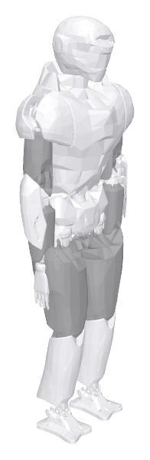
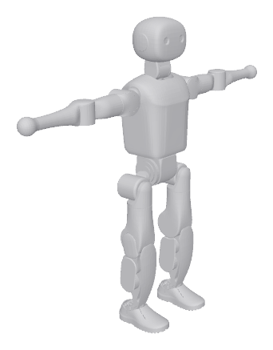
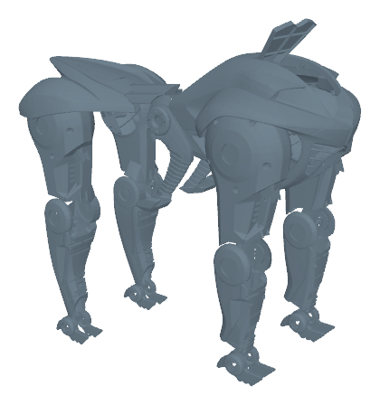
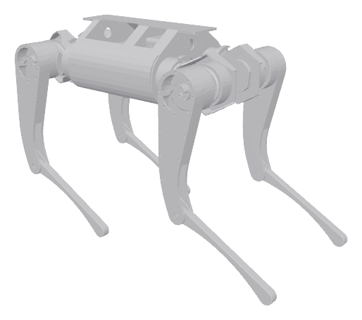
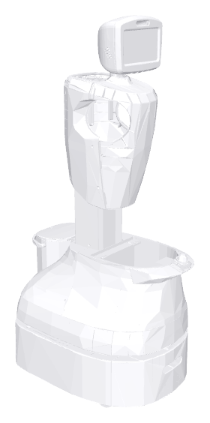
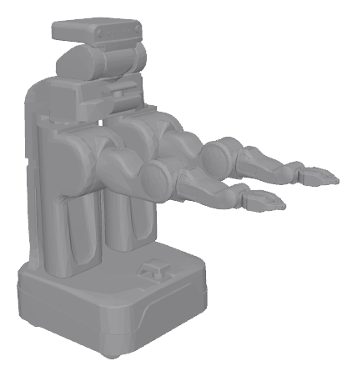
FUTURE DIRECTION (構想)
多様な実機を1台のスマホから統合的に使う構成法
リモートブレインの核心は「脳は共通、身体は交換可能」-- これをロボット形態(kxrのような小型に限らず
等身大ヒューマノイド・4脚・セミヒューマノイド等)をまたいで拡張すると、下図のような構成になる。
スマホ(統合UI)
候補検出 -- 3Dモデル選択 -- 操作
等身大ヒューマノイド
4脚ロボット
セミヒューマノイド
kxr / KHR(小型)
RHP9(川崎重工)
Booster K1
Corleo(川崎重工)
Mevius(川崎重工)
Nyokkey(川崎重工)
PR2(Willow Garage)
kxrl2g
khr20(近藤科学)
各実機はローカル制御を持つだけで、「脳」側はURDF/LeRobot互換の記述形式に統一する(RHP9/Corleo/Mevius/Nyokkeyは
川崎重工、K1はBooster Robotics、PR2はWillow Garage、khr20は近藤科学KHRシリーズの実在ロボット -- いずれも実モデルデータからレンダリング)。

Slide 34
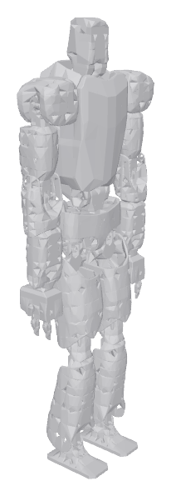
FUTURE DIRECTION (構想)
同じ形は、すでにkxrファミリーにもある
=
=
=
Corleo(川崎重工)
4脚・水素駆動
kxrl4t
4脚・ホビーサーボ
Nyokkey(川崎重工)
移動台車+双腕
kxrmw4a7h2g
車輪+腕+頭のセミヒューマノイド型
Kaleido(RHP5E, 川崎重工)
等身大ヒューマノイド
khr20(近藤科学KHR系)
小型ヒューマノイド
実在の産業用・サービス用ロボットと同じ大まかな体型(4脚/移動台車+腕/2脚ヒューマノイド)は、
kxrファミリー(rcb4robotconfig.lの組み合わせ)の中に既にホビースケールで存在する --
「脳は共通、身体は交換可能」という設計思想が、スケールを超えて同じ形の身体にも適用できることを示す一例。

Slide 35
FUTURE DIRECTION (構想)
小型から等身大になると何が変わるか
項目
小型(kxr等)
等身大
アクチュエータ
ホビーサーボ(数kgf・cm)
ハーモニックドライブ等
高出力モータ(数十〜百Nm)
オンボード計算
ESP32(GPU非搭載)
Jetson/x86 + GPU
(オンボードでNN推論可能)
電源
単三電池・小型LiPo
大容量バッテリーパック
+ 電源管理系
安全性
軽量で転倒しても比較的安全
質量・出力が大きく
実質的な人身安全対策が必須
Sim2Realギャップ
比較的小さい
(軽量・低慣性)
大きい
(接触力学・バックラッシュ・発熱)
制御ループ
RCB-4: 数十Hz程度
高トルク制御は1kHz級の
リアルタイム制御が必要な場合も
変わるのは規模とリスクの大きさ -- 「脳を外に置き、身体を軽量化する」という設計思想自体は共通。

Slide 36
FUTURE DIRECTION (構想)
Sim2Realの見通し: 小型で今できること・等身大での実現法
小型(kxr)で既に実施していること
等身大での実現の見通し
・MuJoCo上でNN方策を学習
・int16量子化してESP32上に直接実装し推論
(GPUなしのマイコンでリアルタイム実行)
・軽量なため、シミュレータと実機に多少の
ズレがあっても壊れにくく試行錯誤しやすい
・フェーズ4-5で目指す「ロボット記述ブロブ」も
この延長線上
・NNをマイコン上で直接実行するのは困難
-- 推論はロボット搭載のJetson/x86側で行う
「リモートブレイン」に近い構成に回帰
・学習自体は手元のGPUサーバ(hatori/pro1)で
Isaac Lab/Genesis等を使い大規模並列で実行
・実機アクチュエータの非線形応答をActuator
Networkで較正してからsim2real
小型・等身大とも「シミュレータで学習し、実機固有のズレを何らかの方法で補正して転移する」という
基本パターンは同じ -- 次のスライドで、その補正方法(Sim2Real手法)を具体的に見ていく。

Slide 37
FUTURE DIRECTION (構想)
Sim2Real手法サーベイ
手法
内容
出典・適用例
Domain
Randomization
シミュレータの見た目・物理パラメータ(質感・質量・摩擦等)を
訓練中に大きくランダム化し、実機とのズレをロバスト性で吸収する。
Tobin+ 2017(IROS)
小型〜等身大共通の基本手法
OpenAI Dactyl
自動ドメインランダム化(ADR)で難度を自動調整しながら学習し、
多指ハンドでルービックキューブ操作を実機のみで達成。
OpenAI 2018-2019
小型(器用な手)
Actuator Network
実機アクチュエータの非線形な応答(コンプライアンス・減衰)を
NNで学習し、シミュレータ内の理想モータモデルを置き換える。
Hwangbo+ 2019
Science Robotics(ANYmal, 4脚)
RMA
(Rapid Motor Adaptation)
特権情報付きでまず学習し、実機では姿勢の時系列履歴だけから
環境パラメータをオンライン推定するアダプタを追加する。
Kumar+ 2021
4脚
大規模並列GPU学習
数千体のロボットをGPU上で同時にシミュレートし、
歩行方策を数十分で獲得(Isaac Gym/Lab)。
Rudin+ 2021
"Learning to walk in minutes"
ASAP
シミュレータの物理パラメータ自体を実機データで事後補正し、
ヒューマノイドの俊敏な全身動作のsim2realギャップを縮める。
2025, ヒューマノイド(等身大)
土台としてGenesis(2024, RTX4090上で実時間の43万倍・歩行方策を26秒で学習)のような超高速物理エンジンが
sim2realの反復速度自体を大きく引き上げつつある。

Slide 38
FUTURE DIRECTION (構想)
Real2Simが重要になる理由(モジュール構成 x 道具利用)
モジュールの組み合わせ爆発
道具を使うと対象も増える
kxrのように脚・腕・頭部等のモジュールを
組み合わせると、rcb4robotconfig.lだけでも
500種類規模の実機バリエーションが生まれる
(500種類化構想そのもの)。
→ 実機ごとに人手でシミュレータモデルを
作るのは非現実的
ロボット本体だけでなく、掴む・使う
「道具」自体の形状・質量・摩擦も
シミュレータに反映する必要がある。
→ ロボット本体+周囲の物体の両方を
自動的にシミュレータへ取り込む
「Real2Sim」が不可欠になる
kxr自身は「rcb4robotconfig.l(設計データ)からURDF/MuJoCoを直接生成する」という、
視覚的な逆推定を経ない別解を既に持っている(設計時点でReal/Simが最初から一致している)。
一方、道具や環境、他社の既製ロボットのように設計データが手に入らない対象には、
実機・環境を「見て」シミュレータへ取り込む、次ページのようなReal2Sim手法が必要になる。

Slide 39
FUTURE DIRECTION (構想)
Real2Sim手法サーベイ
手法
内容
出典・適用例
フォトグラメトリ /
NeRF / Gaussian
Splatting
スマホで撮影した映像から、数分で形状+コリジョン
メッシュ付きの digital twin を自動生成する。
PhysTwin/GaussTwin/
TwinAligner/GSWorld等
(2023〜2026多数)
環境・物体・小型実機
RialTo
NeRFStudio/ARCode/Polycam等でスキャン→GUIで
関節付与→シミュレータへ→実機デモを「inverse
distillation」でsimに取り込みRLで磨き上げ→実機へ再展開。
MIT CSAIL 2024(OSS)
食器並べ・棚整理等7タスク
システム同定
ロボット自身の動作軌道とセンサ値から質量・重心・
慣性・摩擦を推定する(道具を持った際の追加質量にも応用可)。
多数の先行研究
小型〜等身大共通
kxr自身のアプローチ
rcb4robotconfig.l(設計データ)からURDF/MuJoCoを
直接生成 -- 視覚的な逆推定を経ず設計時点でReal/Simが一致。
本プロジェクト独自
(フェーズ2で実装済み)
小型ロボット・道具・等身大ロボットのいずれも、根っこは同じ「実物からシミュレート可能なモデルを
自動的に得る」という課題。

Slide 40
FUTURE DIRECTION (構想)
利用可能な代表的ソフトウェア
シミュレータ
Real2Simスキャン
・NVIDIA Isaac Sim / Isaac Lab(USD, GPU並列)
・NeRFStudio(OSS)
・MuJoCo(kxrで使用中)
・Polycam(スマホアプリ)
・Genesis(超高速物理エンジン, OSS, 2024)
・ARCode(スマホアプリ)
Real2Simパイプライン
学習データ・モデル形式
・RialTo / RialToGUI(MIT CSAIL, OSS, GitHub公開)
・LeRobot(Hugging Face)
・NVIDIA Isaac GR00T
いずれもオープンソースまたは無償利用可能なツールが中心 -- kxrのURDF資産(フェーズ2)は
Isaac Sim/Genesis/RialToのいずれにもそのまま持ち込める形式になっている。

Slide 41
5種類で確立した仕組みを、
そのまま500種類に一般化する
次のステップ: フェーズ1(サーボID候補検出のJSON公開)から着手

